Slide 1
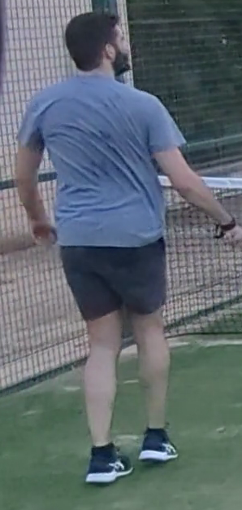

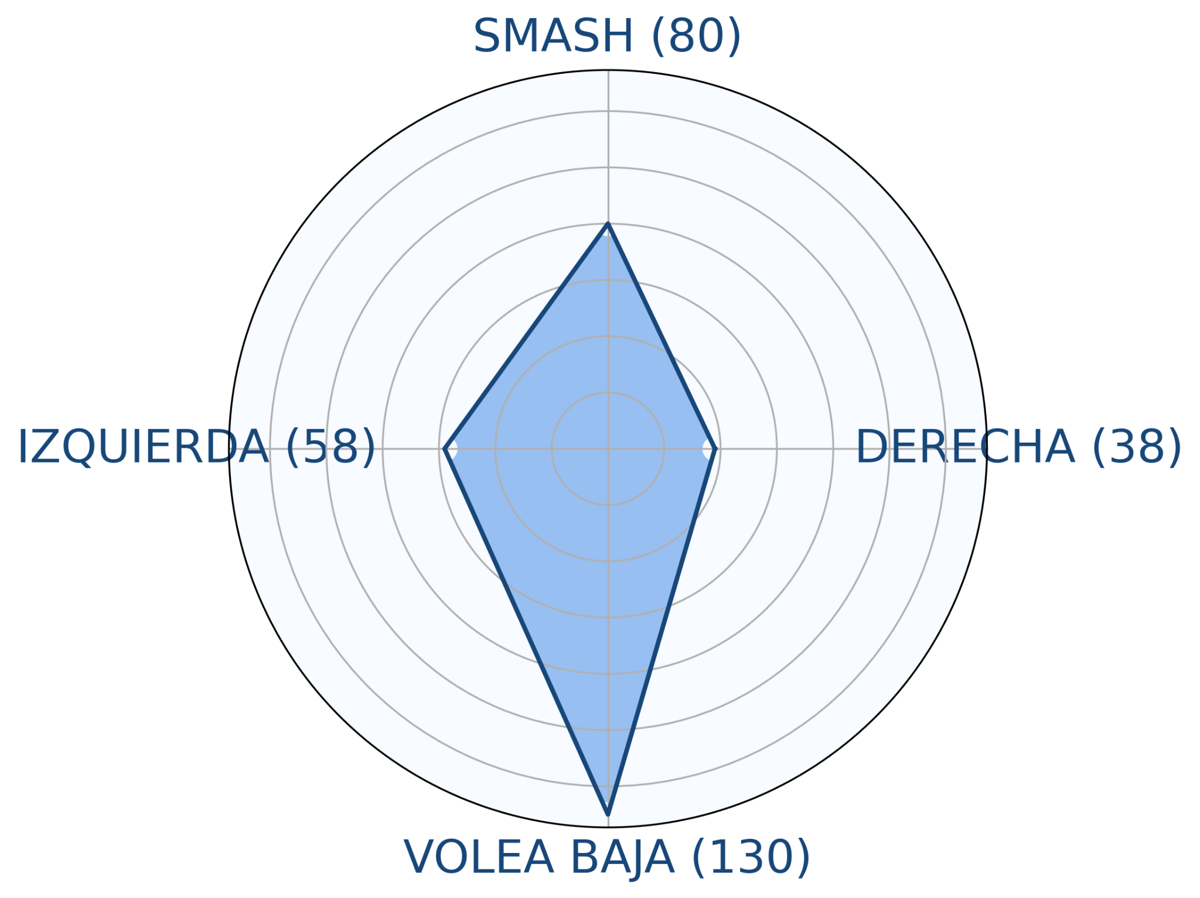
JUGADOR {{ tag }}: {{ keyname }}
Posición: {{ position }}
Compañero de equipo: {{ tag_teammate }}
{{ nshots }} golpeos registrados
Heatmap

